Slide 1




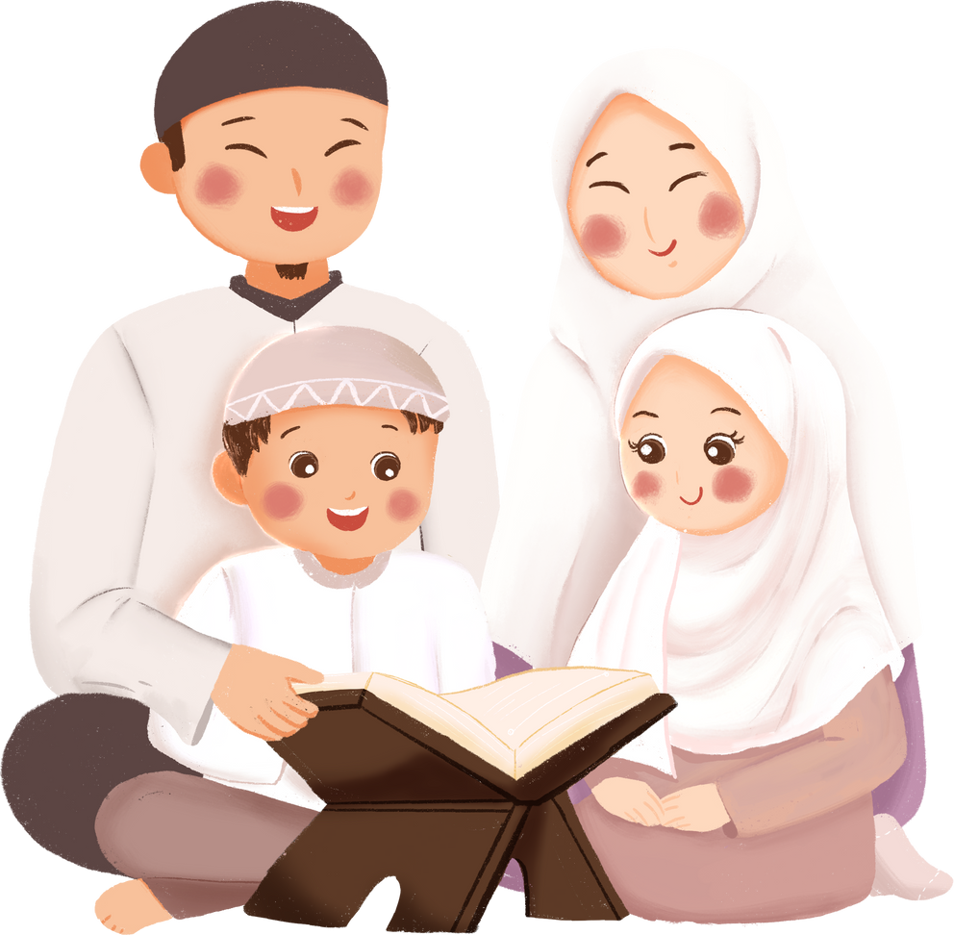


لعبة
رمضان
اللـــعـب
شيماء الحمادي

Slide 2
كيفية اللعب
اجب على الأسئلة
اختيار من متعدد
صح ام خطأ
شيماء الحمادي

Slide 3
اجب على السؤال
كيف لنا أن نعرف أن شهر رمضان قد بدأ؟
شيماء الحمادي

Slide 4
الجواب
من خلال رؤية الهلال
شيماء الحمادي

Slide 5
الإختيار من متعدد
كم يوم في رمضان؟
  29 إلى 30 يوم
  20 يوم
  10 أيام
  5 أيام
شيماء الحمادي

Slide 6
الإختيار من متعدد
كم يوم في رمضان؟
  29 إلى 30 يوم
  20 يوم
  10 أيام
  5 أيام
شيماء الحمادي

Slide 7
الإختيار من متعدد
ماذا نفعل في رمضان؟
  نصوم
  نغني
  ننام
  نلعب
شيماء الحمادي

Slide 8
الإختيار من متعدد
ماذا نفعل في رمضان؟
  نصوم
  نغني
  ننام
  نلعب
شيماء الحمادي

Slide 9
صح أم خطأ
يقرأ الناس القرآن فقط في رمضان.
صح
خطأ
شيماء الحمادي

Slide 10
صح أم خطأ
يقرأ الناس القرآن فقط في رمضان.
صح
خطأ
شيماء الحمادي

Slide 11
صح أم خطأ
يبدأ الصوم في رمضان من أذان الفجر وينتهي مع أذان المغرب.
صح
خطأ
شيماء الحمادي

Slide 12
صح أم خطأ
يبدأ الصوم في رمضان من أذان الفجر وينتهي مع أذان المغرب.
صح
خطأ
شيماء الحمادي

Slide 13
بـارك الله
فيكـم
شيماء الحمادي

